Slide 1

Clasificación de Noticias
"Si torturas los datos los suficiente, acabarán confesando cualquier cosa"
- Fred Menger, profesor de química e investigador -
http://www.chemistry.emory.edu/faculty/menger/index.html

Slide 2
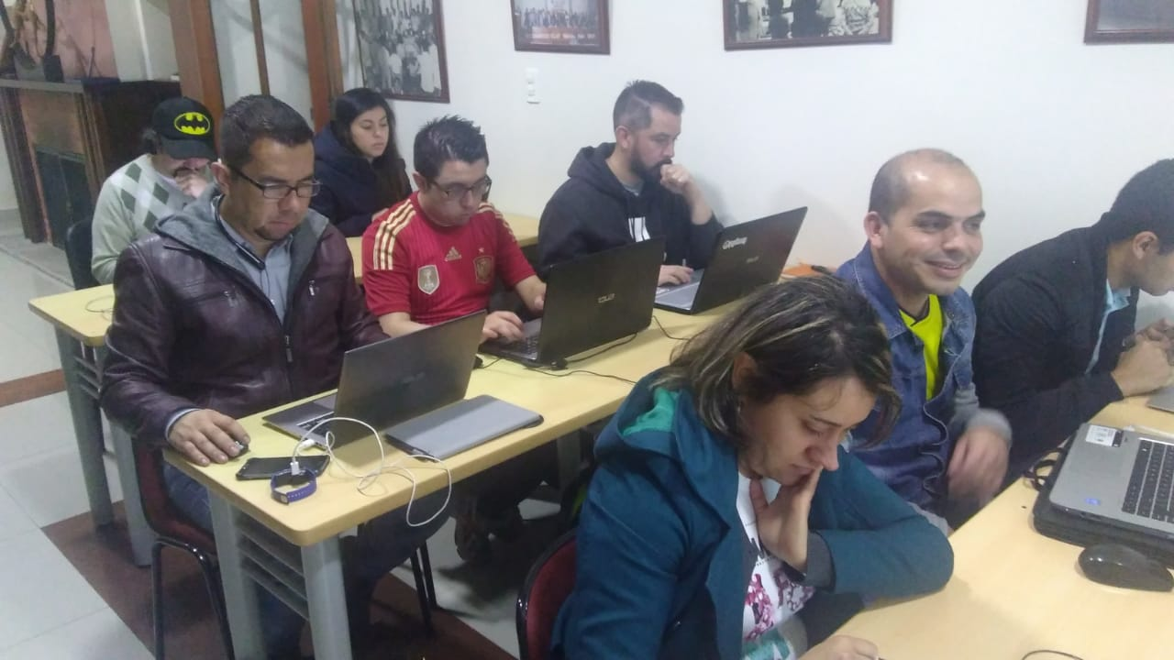
Oscar Riojas
Ingeniero mecánico de profesión, pero apasionado de las tecnologías de ML y el análisis de datos, experiencia analizando datos en el sector de salud y en arte, entusiasta maker por hobby, experto en modelado 3D e impresión 3D

Slide 3
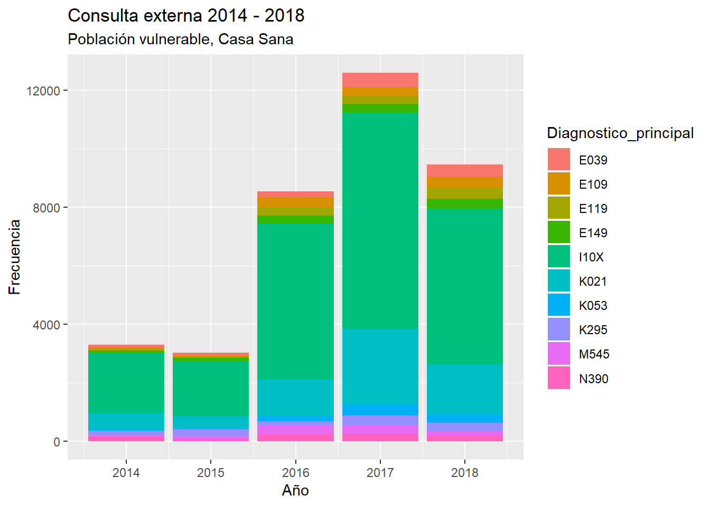
Experiencia
Análisis de información RIPS, para secretaria de salud Pereira, visualizaciones y modelo para predecir patologías con SVM con 87% de efectividad, R

Slide 4
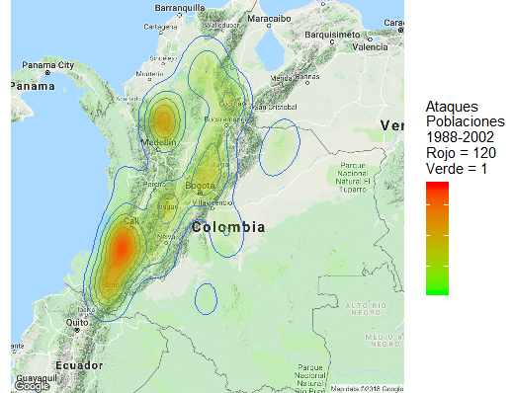
Experiencia
Proyecto Cóndor DNA+Art, visualización de datos del conflicto armado en Colombia con información abierta R

Slide 5
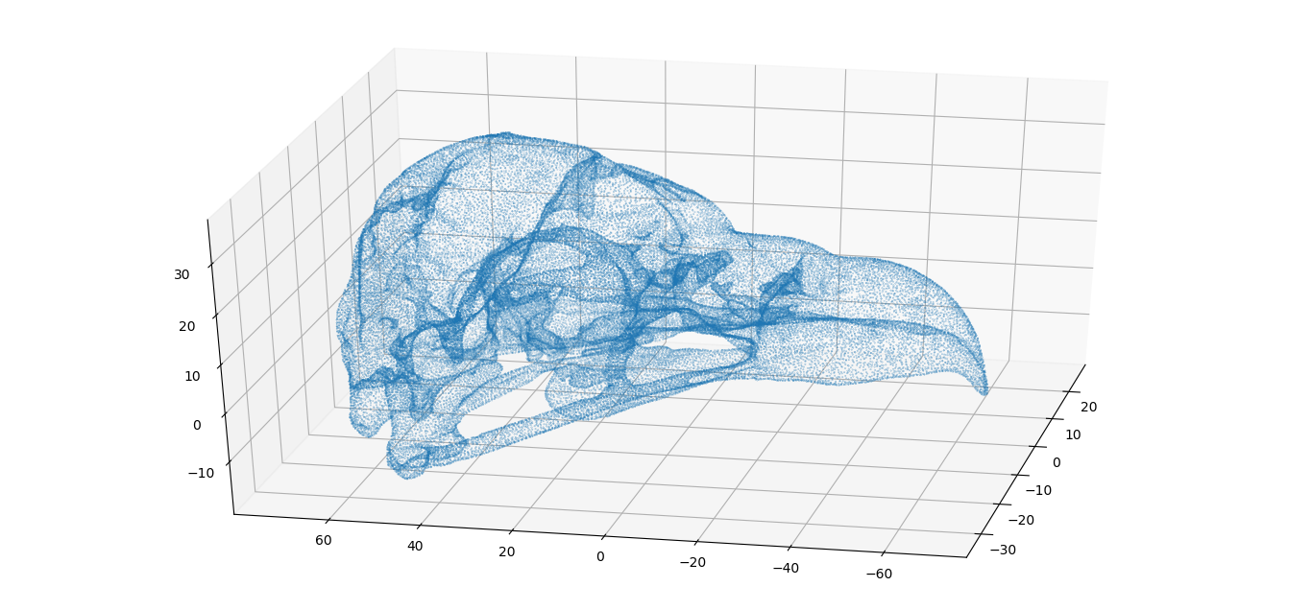
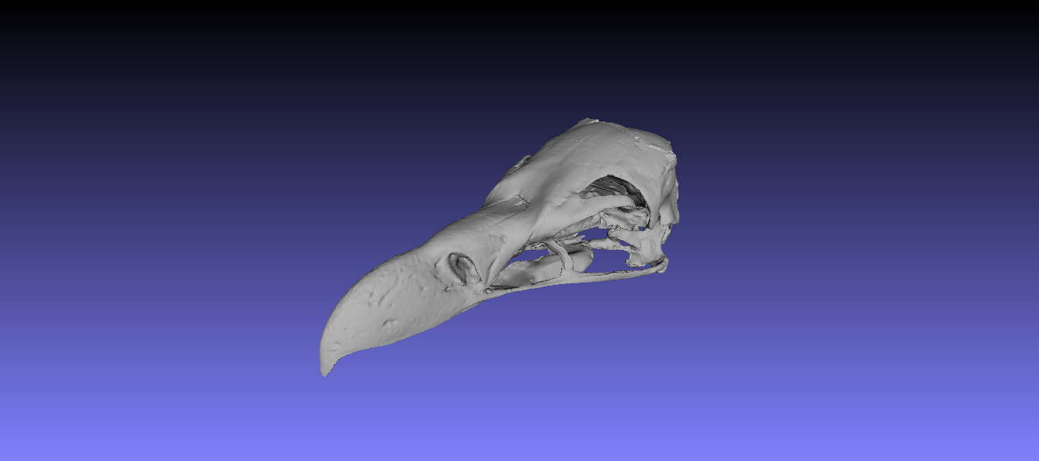
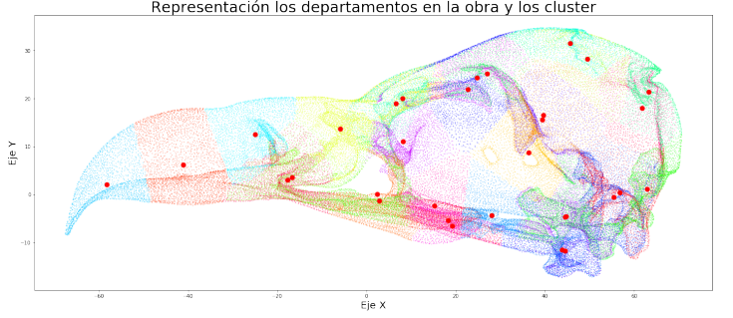
Experiencia
Visualización artística de datos

Slide 6
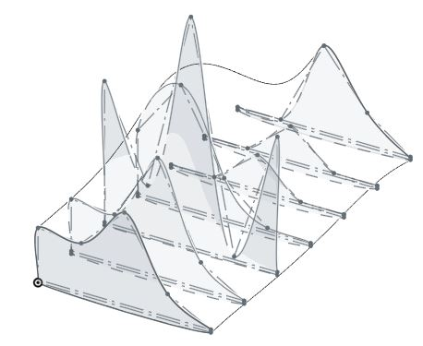
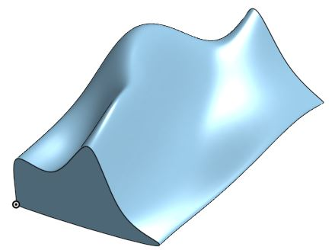

Experiencia
Visualización artística de datos

Slide 7
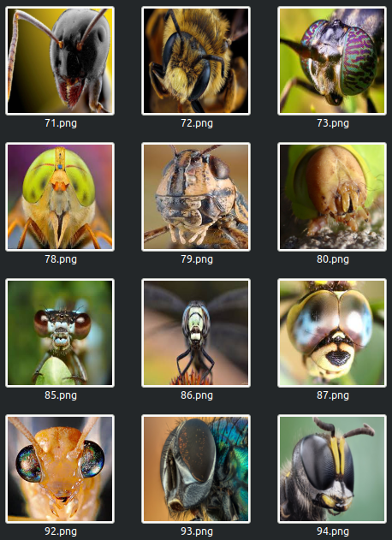


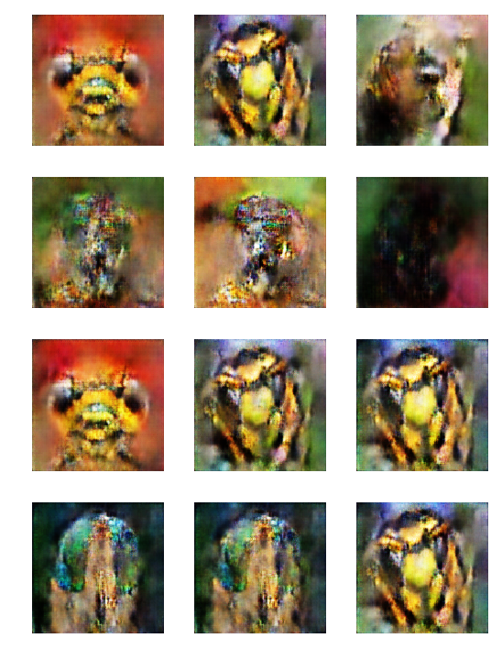
Experiencia
Obra, generación de insectos con la arquitectura GAN, para exposición junto Julián Anibal Henao

Slide 8
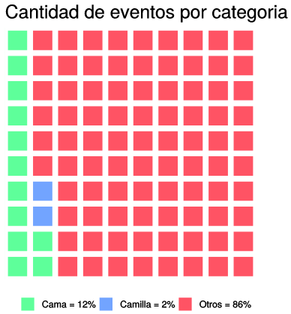
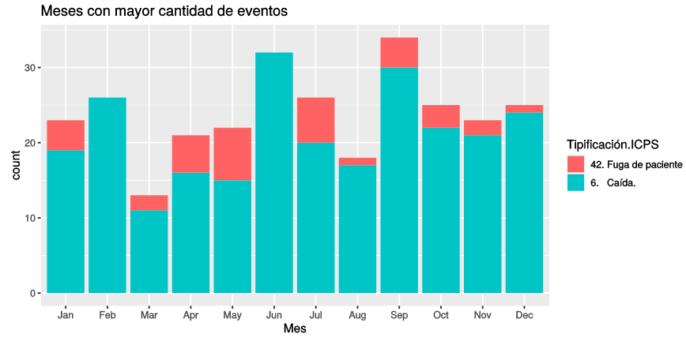

Experiencia
Análisis de base de datos de seguridad del paciente Clínica Nogales

Slide 9
Preguntas a responder...
Análisis datos de 200 mil titulares de noticias del año 2012 a 2018 obtenidos de HuffPost.
¿Se pueden catalogar las noticias con la descripción y los titulares?
¿Existen estilos de escritura asociados a cada categoría?
¿Qué se puede decir de los autores?
¿Qué información útil se puede extraer de los datos?

Slide 10
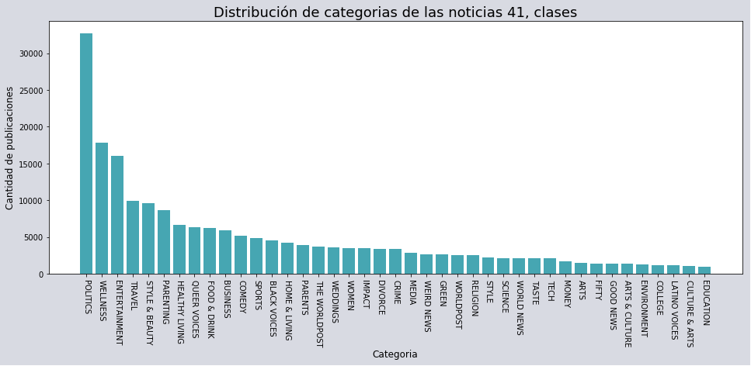
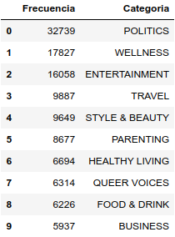
Distribución Categorías
Se tienen 41 categorías, y no tienen datos NA, 200853 observaciones, las tres categorías mas relevantes ENTERTAINMENT, POLITICS y WORLDPOST son el 25.58 % de las noticias, un total de 51376 noticias

Slide 11
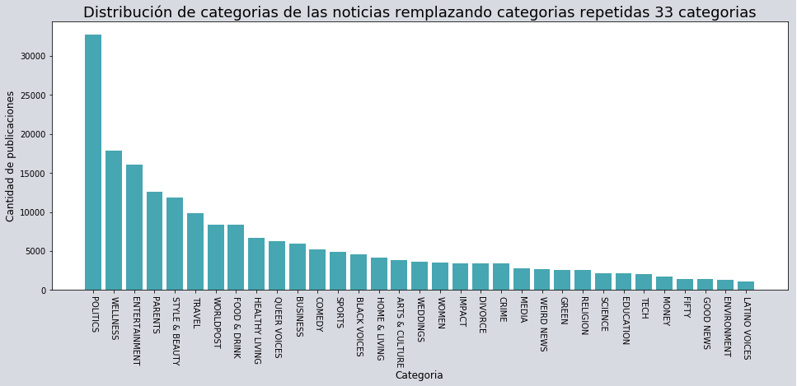
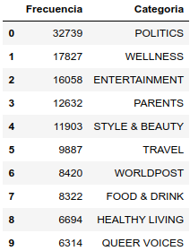
Distribución Categorías Agrupada
Se agruparon categorías similares para mejorar el desempeño del modelo balanceando un poco la clases de 41 a 33, las que se agruparon, por ejemplo ARTS y 'CULTURE & ARTS en ARTS & CULTURE, el top se mantiene igual

Slide 12
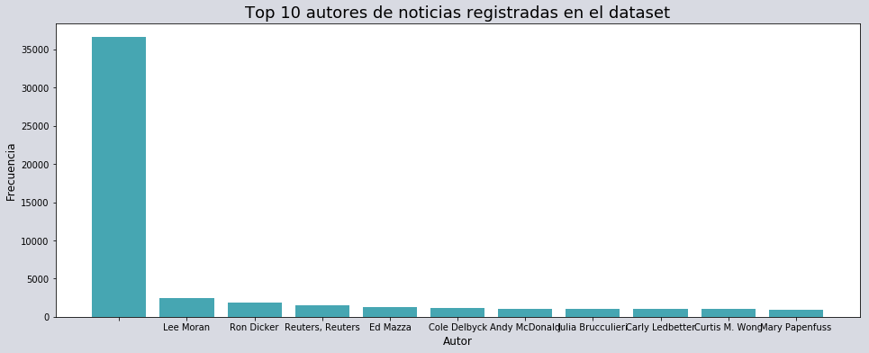
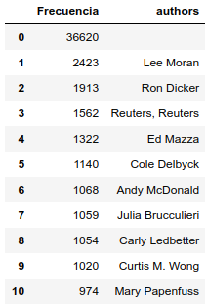
Top 10 de Autores
En el análisis se puede observar que se tienen 36620 registros sin el autor esto equivale al 18.23% del total de los artículos por esta razón se procede a visualizar los datos sin tener en cuenta los valores que no tienen el auto

Slide 13
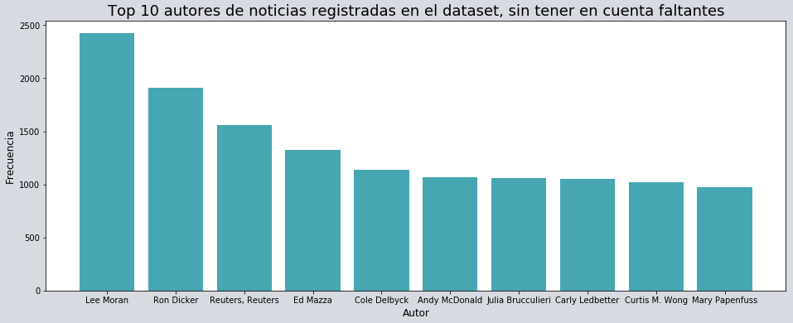
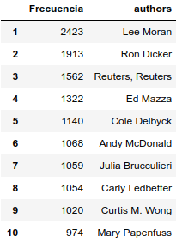
Top 10 de Autores modificado

Slide 14
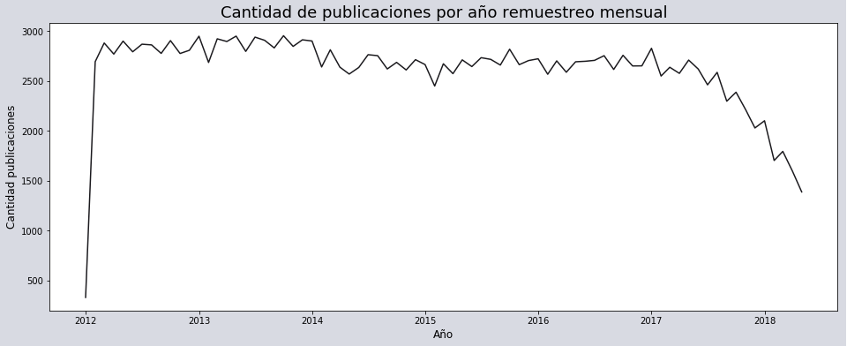
Fechas publicaciones
En el análisis de esta variable se puede observar como la cantidad de publicaciones tienen un tendencia a disminuir a partir del 2014

Slide 15
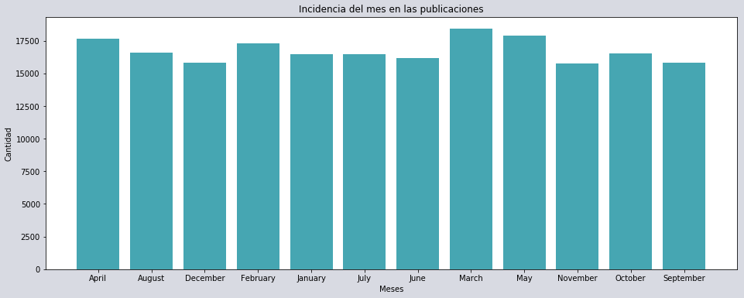
Fechas publicaciones
El mayor valor de publicaciones sumando los meses es: 18418 y el menor es : 15756, para un rango de 2662, este rango es menos al 1% del total de datos, por tanto no se puede suponer incidencia de la época del año para publicar

Slide 16
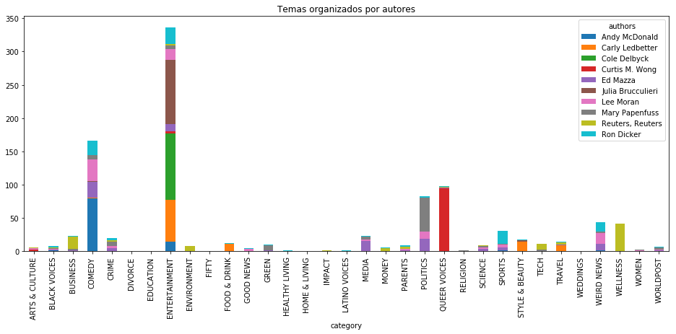
Autores Vs. Categoría
Se puede observar en los datos que los temas donde se publican mas noticias no son los mismo de los autores que mas publican, el top 10 de autores en publicar publican en la categoría ENTRERTAINMENT, esto hace mas desbalanceados los datos y al publicar un articulo en con estos datos la mayor probabilidad es que sea de política pero no de un autor del top 10

Slide 17
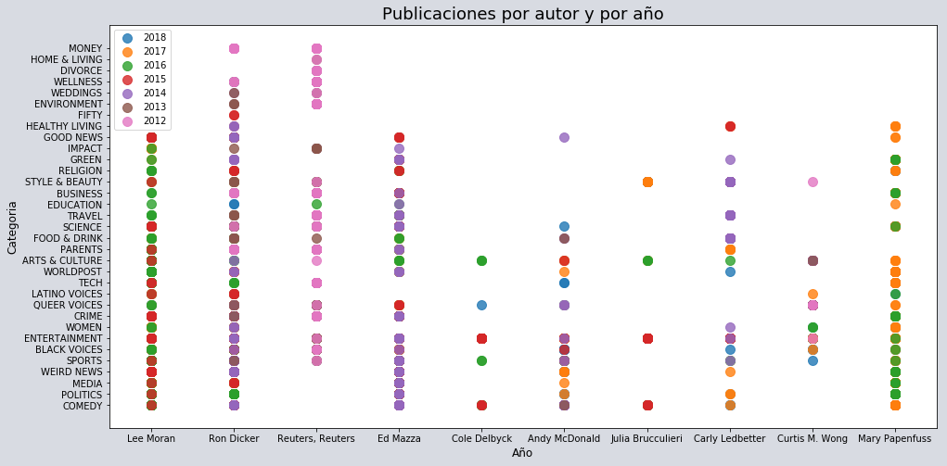
Autores, Categoría y Año
Con respecto a estas tres variables se puede observar como los autores que mas publican no son tan especializados y algunos no son tan activos en los diferentes años

Slide 18
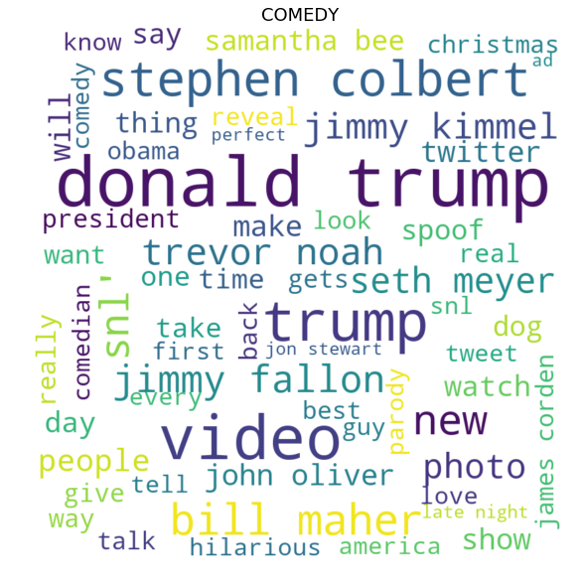
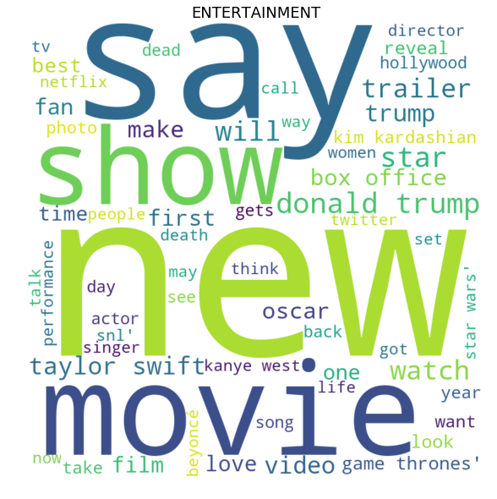
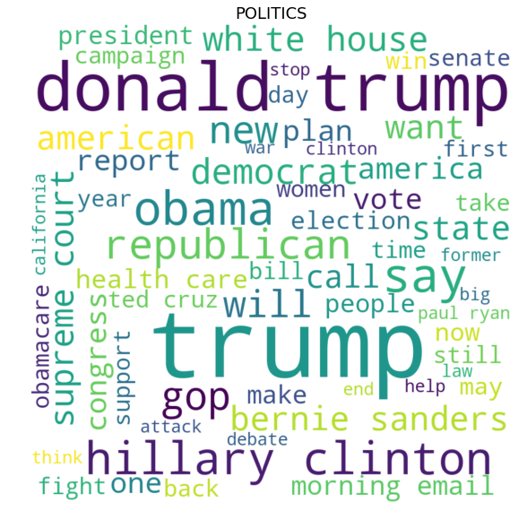
Palabras predominantes
Con respecto a esta variables se puede observar palabras de mucha frecuencia y se observa como la palabra “Trump” es recurrente en varias categorías de noticias

Slide 19
Modelos Aplicados
Modelo | Precisión | Comentario
Complement NB | 61.32% | Modelo bayesiano, tiene la particularidad de funcionar bien con datos desbalanceados como en este caso
LinearSVC | underfitting | Este modelo no convergió de manera adecuada
NNT | 19.28% | Para este tipo de clasificación se debe, investigar en una arquitectura adecuada

Slide 20
Modelos Complement NB
Tiempo de ejecución modelo: CPU times: user 17.6 s, sys: 110 ms, total: 17.7 s Wall time: 17.7 s
Parametros del modelo: ComplementNB(alpha=0.8, class_prior=None, fit_prior=True, norm=False)

Slide 21
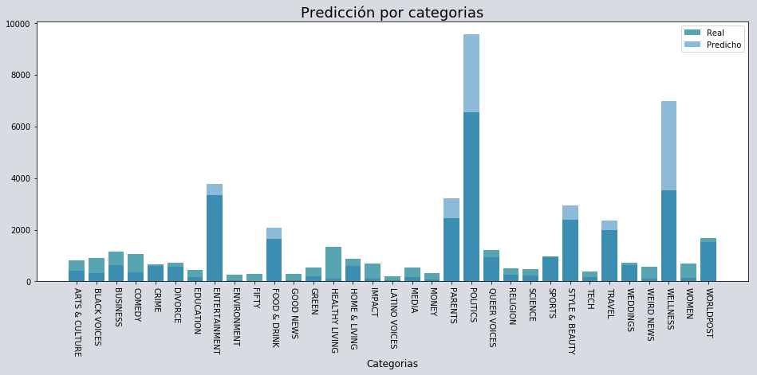
Modelos Complement NB
Se puede observar como el modelo sobre clasifica algunas categorías y otras no, para próximos análisis es bueno en base a esta información ajustar los pesos, de la categoría del modelo

Slide 22
Respuestas datos
¿Se pueden catalogar las noticias con la descripción y los titulares?
Se puede catalogar la categoría de las noticias con una efectividad del 61,32% utilizando un clasificador Bayesiano, utilizando como datos de entrada la descripción y el titulo de la noticia

Slide 23
Respuestas datos
¿Existen estilos de escritura asociados a cada categoría?
Al analizar las palabras por las que están compuestos los artículos, se puede observar para cada categoría la relevancia de ciertas palabras clave, que definen su categoría de manera intuitiva

Slide 24
Respuestas datos
¿Qué se puede decir de los autores?
El top el top 10 de autores producen el 6.74% del total de los artículos, así mismo las categorías predominantes no están relacionadas en cantidad con los temas más publicados, la categoría mas publicada es politica, pero el top de autores escriben sobre entretenimiento, finalmente 36620 registros están sin autor esto equivale al 18.23%

Slide 25
Respuestas datos
¿Qué información útil se puede extraer de los datos?
No se observa estacionalidad en las publicaciones no hay un mes en especial para publicar
Las palabras “Donald Trump” aparecen predominantes en varias categorías, es decir generan mucha información en las publicaciones
La tendencia a publicar esta bajando a partir del año 2014
Algunas categorías estaban repetidas lo cual genera mayor des balance de los datos

Slide 26
Respuestas datos
¿Qué información útil se puede extraer de los datos?
No se observa estacionalidad en las publicaciones no hay un mes en especial para publicar
Las palabras “Donald Trump” aparecen predominantes en varias categorías, es decir generan mucha información en las publicaciones
La tendencia a publicar esta bajando a partir del año 2014
Algunas categorías estaban repetidas lo cual genera mayor des balance de los datos

